Slide 1
TEDlinked
Paolo Ghilardi 1080385
Raffaele Orabona 1079143

Slide 2
Audience e Obiettivi
La nostra audience è formata da persone disposte ad informarsi su nuovi argomenti, partendo dai TEDx ed espandendo poi le loro conoscenze tramite articoli, ricerche e white paper.
Comprende inoltre coloro che vogliono arricchire i propri discorsi con ulteriori conoscenze, tramite il collegamento di articoli provenienti da fonti attendibili curate da esperti nei rispettivi campi.

Slide 3
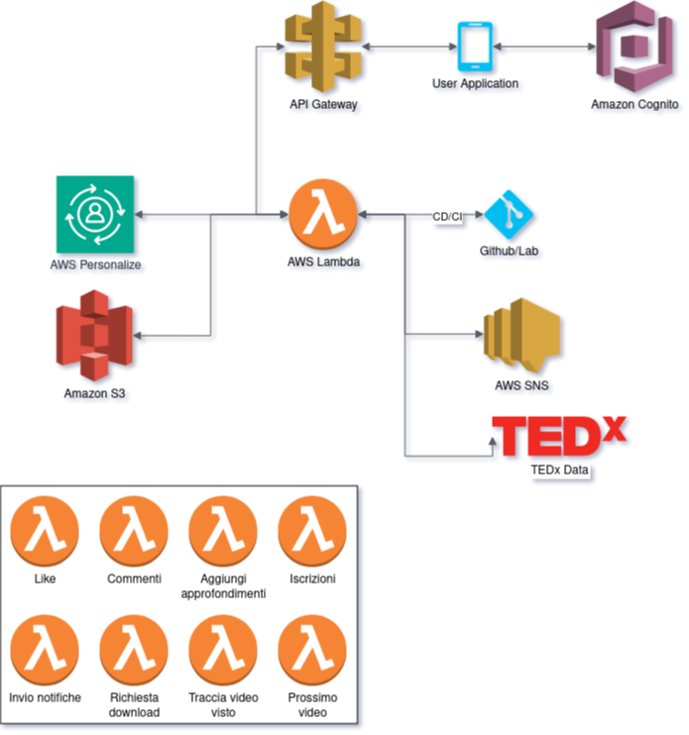
Architettura AWS
AWS Personalize: Sistema di suggerimenti
Amazon S3: Sistema di storage cloud
AWS SNS: Sistema di notifiche push
Github: Repository di codice, più sistema di CD/CI
API Gateway: Servizio di esposizione delle API
Amazon Cognito: Sistema login con il supporto per Google, Facebook, etc…
AWS Lambda: Servizio di script serverless. È il backend effettivo.

Slide 4
Caratteristiche
Account
cronologia TEDx visti, commenti, like
per i TEDx visti, si potrà sapere fino a che punto si è arrivati
Iscrizioni per argomento
Se hai un account, usa SNS, altrimenti si può usare RSS (Forse)
Suggerimenti in base ai contenuti guardati
Prossimo video da guardare
Download dei video (Forse)

Slide 5
Punti Critici
Verificare la correttezza delle informazioni
Moderare i commenti degli utenti
Controllare la qualità dei collegamenti fatti dagli utenti
Gestione delle avvertenze su link di terze parti

